Slide 1
Эффективные приемы работы дефектолога:
ГКУ СО ЯО СРЦ «НАСТАВНИК»
Использование визуальных и семантических подсказок для припоминания детьми
вербального обозначения
изучаемых понятий
Подготовила:
учитель-дефектолог
стационарного отделения
Рыжикова Д.С.

Slide 2
Процессы памяти при предъявлении ранее изученного материала
УЗНАВАНИЕ
актуализация закрепленного ранее материала при его повторном предъявлении
ПРИПОМИНАНИЕ
активное воспроизведение, связанное с напряжением, преодолением трудностей и требующее иногда значительных волевых и мыслительных усилий
Успех зависит от понимания того, в какой логической связи забытый материал находится с остальным материалом, сохранившимся в памяти
Для детей с нарушениями в развитии характерен длительный период автоматизации знаний

Slide 3
Припоминание = путь
объект
явление
опорный
образ
слово
Задача специалиста - обеспечить переход
СОЗДАТЬ ОБРАЗ
на основе привлечения личного опыта ребенка
ПРЕДОСТАВЛЯЮЩИЙ ВЕРБАЛЬНУЮ / СМЫСЛОВУЮ ПОДСКАЗКУ

Slide 4
Виды памяти по содержанию психической активности
Двигательная
Образная(зрительная/ обонятельная/ слуховая/ вкусовая /осязательная)
Эмоциональная
Словесно-логическая
При создании опорного образа педагог стремится задействовать все виды памяти (по возможности в сочетании)

Slide 5
Примеры Визуальных и смысловых подсказок в работе дефектолога
Использование
Опорных образов
Опорных алгоритмов действий
Приема мнемотехники
Приема рифмовки
В следующих направлениях
Формировании сенсорных эталонов
Формировании математических представлений
Обучении грамоте
Коррекции письменной речи

Slide 6
Названия цветов
КАК солнышко
КАК ЖЕЛТОК
ЖЕЛТЫЙ

Slide 7
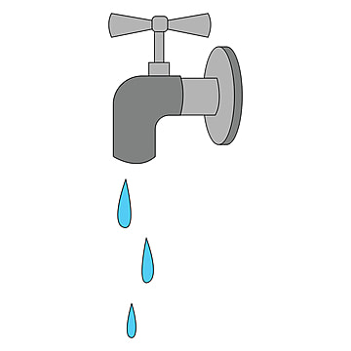
КАК ВОДА
КАК НЕБО
Течет С-с-с
СИНИЙ

Slide 8
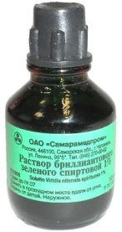
КАК травка
КАК ЗЕЛЕНКА
ЗЕЛЕНЫЙ

Slide 9
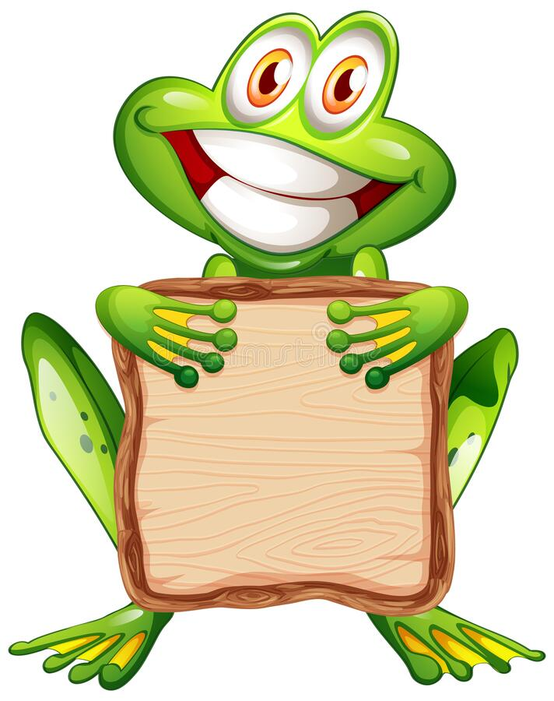
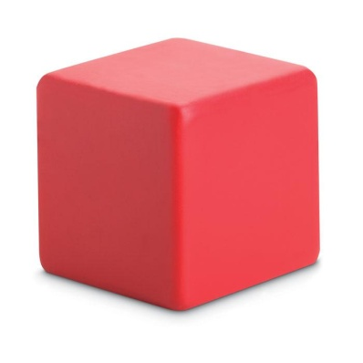
Квадрат
Названия геометрических фигур
Лягушонок очень рад
Он нашел в траве квадрат
Он его запоминает
Неустанно повторяет :
Ква-ква-квадрат!

Slide 10
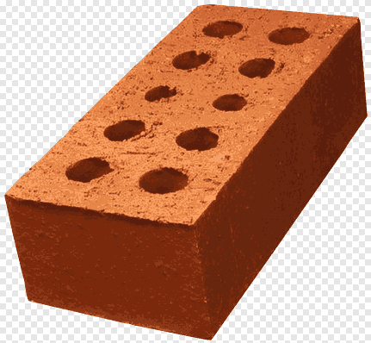
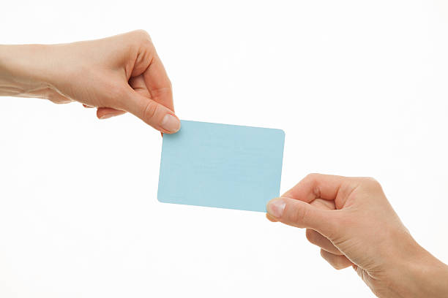
прямоугольник
Как книжка
Квадрат тянем
прямо за углы
Как кирпичик
Получаем
прямоугольник

Slide 11
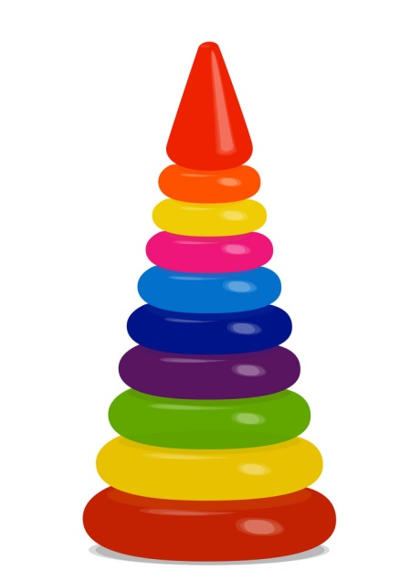
треугольник
Посчитаем уголки
2
1
3
Три угла
Треугольник

Slide 12
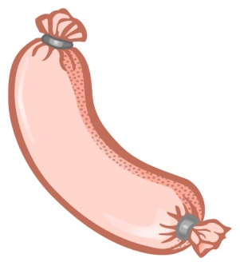
Овал
Интересное яйцо –
Удивленное лицо
Как овал фигурка будет
И в овал сложило губы:
ОООО-ОВАЛ

Slide 13
Пальчик – важный господин, Словно циферка «1». Голова и спинка – Вот его картинка!
Названия и образ цифр

Slide 14
Внимание! Цифра «8» - неваляшку просим!

Slide 15
Названия рук
Не может ложку держать.
Не может рисовать.
Не может выстригать.
Не может здороваться и прощаться.
Не может ушко и носик почесать.
Не может что-то передать.
Не хочет ничего делать –
лентяйка–
левая!
Может ложку держать.
Может рисовать.
Может выстригать.
Может здороваться и прощаться.
Может ушко и носик почесать.
Может что-то передать.
Все умеет – правильная рука – правая!

Slide 16
Названия дней недели
Первый в неделе:
понедельник
Второй:
вторник
Средний из рабочих (синих):
среда

Slide 17
Названия месяцев года
Июнь
Июль
Август
В Начале - июНь
И И А
Похоже на крик ослика
Образ: ослик пасётся на зеленой летней лужайке и радостно кричит: «Ииа»

Slide 18
Названия букв (соответствующие им звуки)

Slide 19
Картинка-Образ = подсказка образа буквы и соответствующего ей звука

Slide 20
Подсказки при формировании понятий и представлений (опорные образы)

Slide 21
ЧАСТИ РЕЧИ
Имя существительное
Существуют в реальности:
можно увидеть
можно нарисовать
Дядюшка Глагол
способен совершать
множество действий
Имя прилагательное
к предмету прилагаются
различные признаки

Slide 22
СОСТАВ СЛОВА
Отражает
последовательность
названия морфем
способы их обозначения
некоторые свойства

Slide 23
Опорный алгоритм действий Фонетический разбор слова
Отражает
последовательность действий
способ определения
образы - подсказки названий

Slide 24
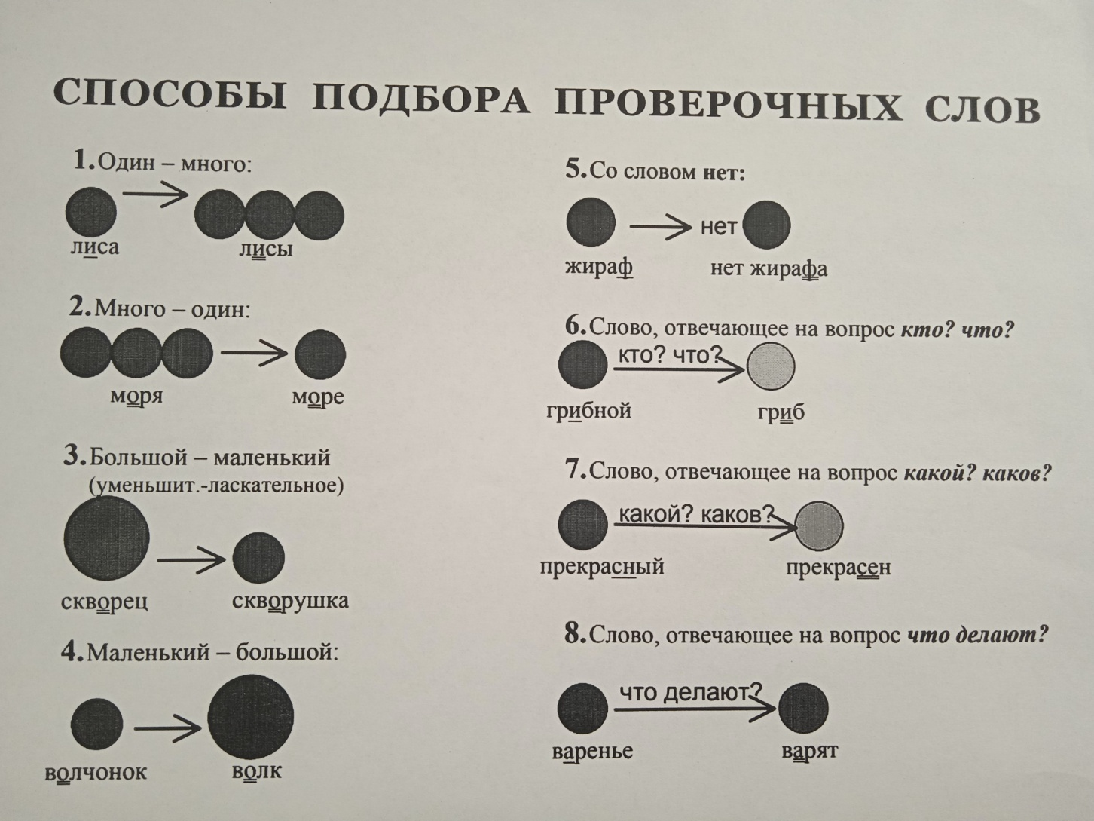
Способы подбора проверочных слов

Slide 25
Правила орфографии (прием рифмовки)
Предложенье начиная буква пишется большая.
Предложение закончу и поставлю сразу точку.
Если буква гласная вызвала сомнение -
Ты ее немедленно поставь под ударенье
В слоге ЖИ и в слоге ШИ
Только букву И пиши
И
Ж
Ы

Slide 26
Благодарю за внимание!

